Slide 1
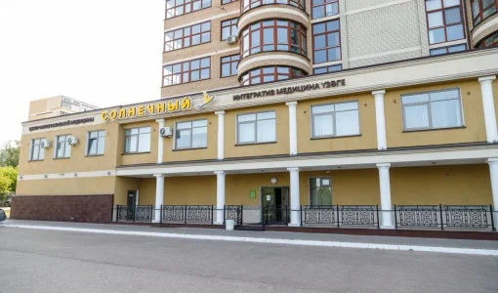

Программа скрининговой диагностики на основе вариабельности сердечного ритма и биоимпедансометрии в центре «Солнечный»
Г.Набережные Челны, РТ 2026г.

Slide 2
АКТУАЛЬНОСТЬ
Рост стресс-индуцированных состояний: Хронический стресс, синдром эмоционального выгорания и вегетативные дисфункции стали ведущими факторами снижения трудоспособности, особенно у работников бюджетной сферы.
Ограниченность традиционной диагностики: Функциональные нарушения выявляются поздно, когда болезнь уже сформировалась.
Потребность в раннем выявлении: ВСР позволяет оценить адаптационные резервы до появления симптомов.
Комплексный подход: Биоимпедансометрия даёт объективные данные о метаболическом здоровье (жировая/мышечная масса, гидратация).
Социально-экономический эффект: Профилактика на ранних стадиях снижает затраты на лечение и сохраняет трудоспособность.
Импортозамещение: Отечественный АПК «Варикард» — доступный и научно признанный инструмент.

Slide 3
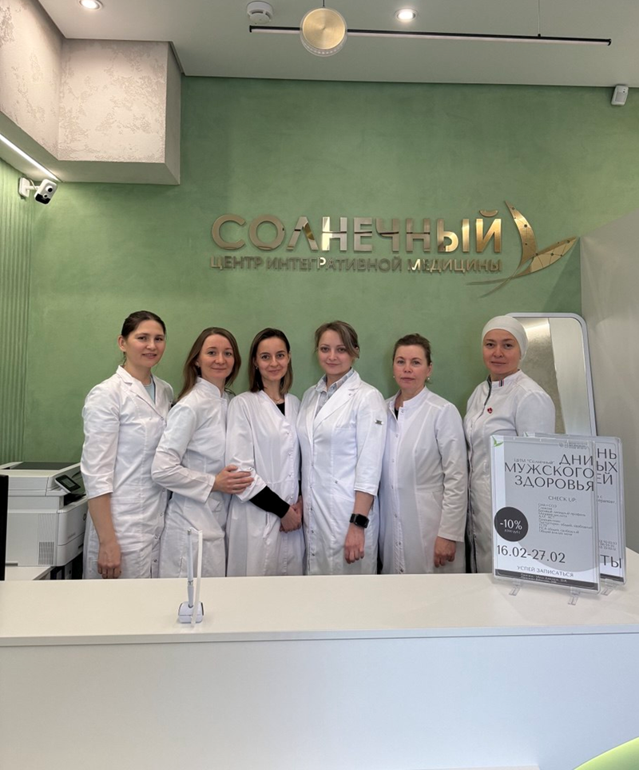
ЦЕЛЬ ПРОЕКТА
Внедрение комплексной программы скрининговой диагностики и персонализированной профилактики функциональных нарушений на основе анализа вариабельности сердечного ритма (АПК «Варикард») и биоимпедансометрии (InBody) для повышения адаптационных резервов организма и качества жизни населения (на базе Центра интегративной медицины «Солнечный»)

Slide 4
ЗАДАЧИ ПРОЕКТА
Организовать скрининговое обследование: Провести оценку функционального состояния и адаптационных резервов организма у целевых групп (женщины, работники бюджетной сферы) с использованием методов ВСР и биоимпедансометрии.
Внедрить персонализированные программы коррекции: Разработать и применить индивидуальные схемы немедикаментозной и медикаментозной коррекции (адаптогены, дыхательные техники, гипокситерапия) на основе выявленных нарушений (вегетативный дисбаланс, снижение резервов, метаболические отклонения).
Создать цифровой контур сопровождения: Обеспечить отслеживание динамики состояния пациентов с помощью бланков самоконтроля и повторной диагностики для оценки эффективности коррекции.
Разработать корпоративные профилактические программы: Адаптировать технологию для выездных скринингов сотрудников стрессогенных профессий с целью снижения рисков профессионального выгорания.
Повысить грамотность населения в вопросах самоконтроля: Провести цикл образовательных семинаров и мастер-классов по обучению навыкам саморегуляции (дыхательные техники) и культуре отслеживания показателей здоровья.

Slide 5
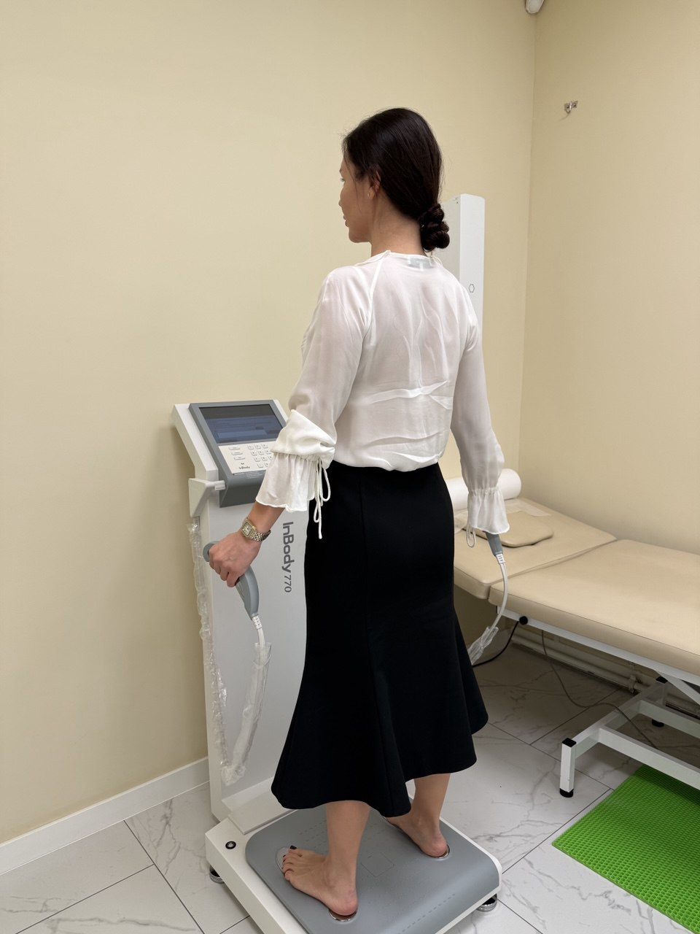
РЕАЛИЗАЦИЯ ПРОЕКТА
Этап 1. Подготовительный (январь – март 2026)
Закупка и настройка оборудования (АПК «Варикард», InBody, гипоксикатор).
Обучение персонала работе с методами ВСР и биоимпедансометрии.
Разработка методических материалов и бланков самоконтроля.

Slide 6
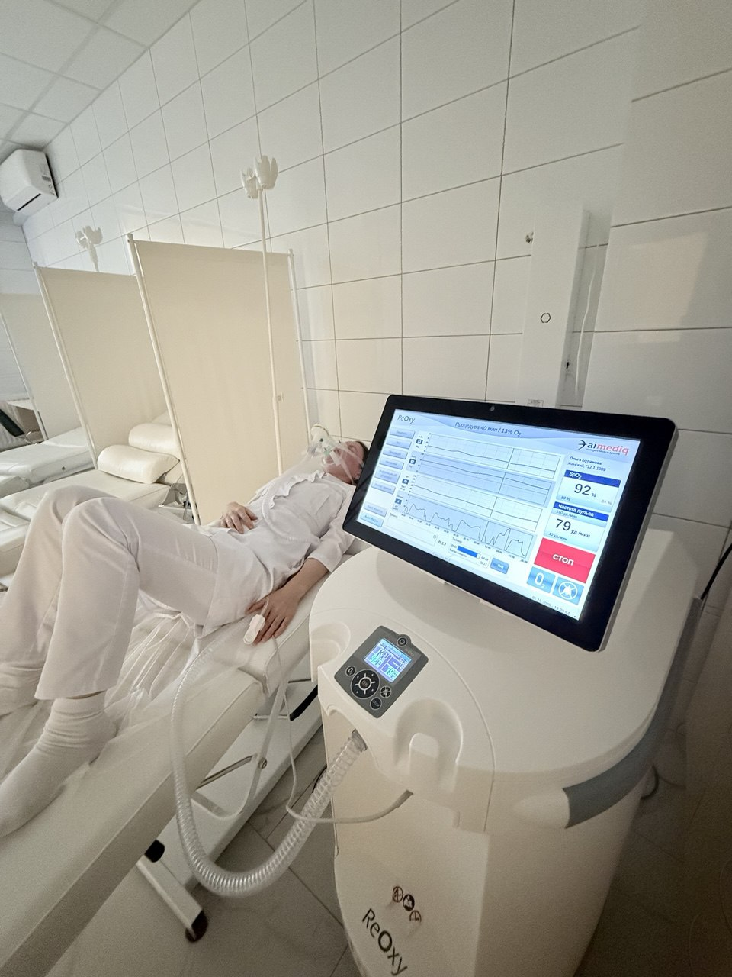
РЕАЛИЗАЦИЯ ПРОЕКТА
Этап 2. Пилотное внедрение (апрель – август 2026)
Проведение скрининговых обследований среди пациентов центра «Солнечный».
Отработка алгоритмов коррекции (назначение адаптогенов, обучение дыхательным техникам, гипокситерапия).
Сбор обратной связи и корректировка протоколов.

Slide 7
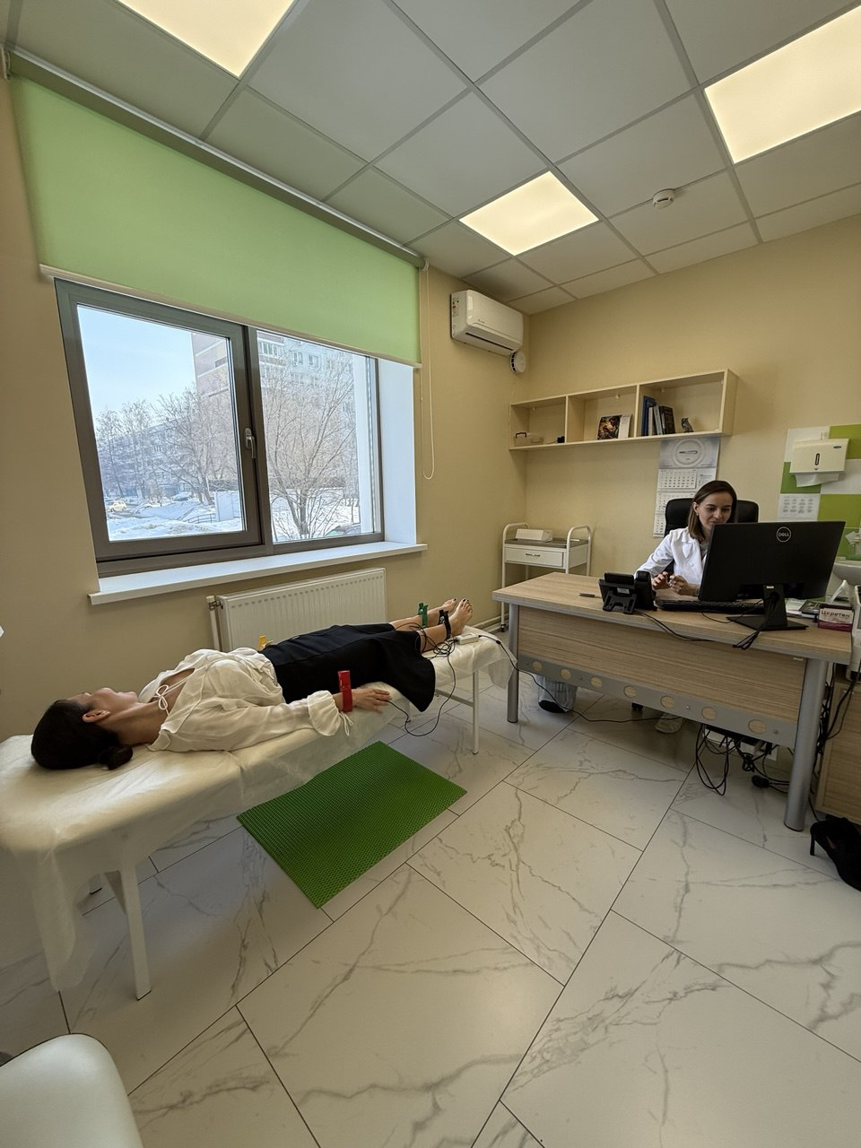
РЕАЛИЗАЦИЯ ПРОЕКТА
Этап 3. Масштабирование (сентябрь – декабрь 2026)
Запуск выездных скринингов для корпоративных клиентов (медики, педагоги).
Внедрение цифрового контура сопровождения (дневники самоконтроля, отслеживание динамики).
Проведение образовательных семинаров по культуре самоконтроля и стрессоустойчивости.

Slide 8
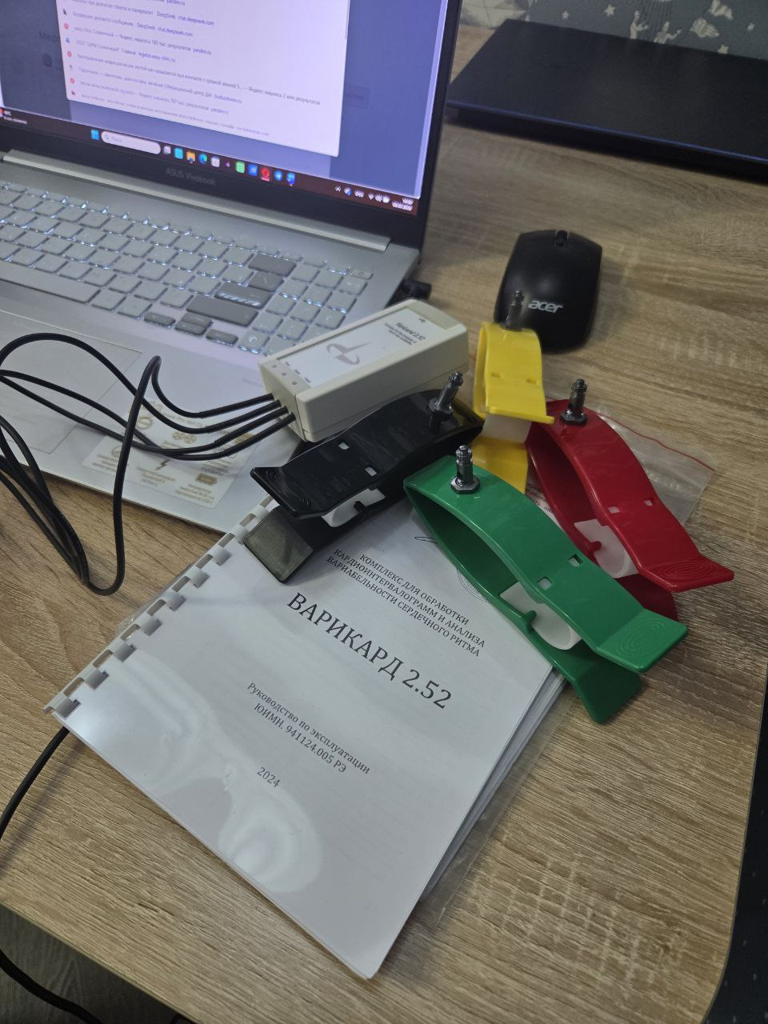
РЕАЛИЗАЦИЯ ПРОЕКТА
Этап 4. Развитие и тиражирование (2027 и далее)
Расширение географии проекта (выезды в районы Республики Татарстан).
Подготовка публикаций и методических рекомендаций для тиражирования в других регионах.
Интеграция с региональными программами диспансеризации и профилактики.

Slide 9
РЕАЛИЗАЦИЯ ПРОЕКТА
Этап 4. Развитие и тиражирование (2027 и далее)
Расширение географии проекта (выезды в районы Республики Татарстан).
Подготовка публикаций и методических рекомендаций для тиражирования в других регионах.
Интеграция с региональными программами диспансеризации и профилактики.

Slide 10
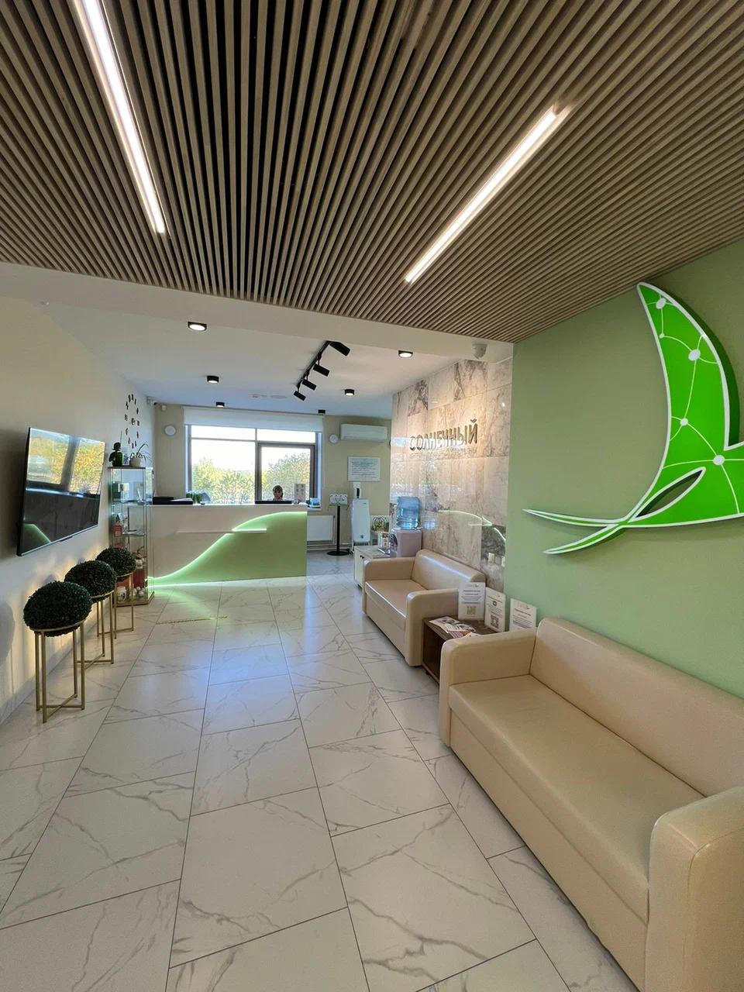

ВЫВОДЫ
Проект отвечает вызовам времени: Хронический стресс и снижение адаптационных резервов стали массовым явлением, требующим новых подходов к профилактике.
Технологическая база позволяет решать задачи на современном уровне: Сочетание анализа ВСР («золотой стандарт» оценки адаптации) и биоимпедансометрии даёт врачу полную картину функционального и метаболического здоровья.
Проект полностью соответствует концепции 4П-медицины: Предиктивность, превентивность, персонализация и партисипативность (вовлечение пациента) реализованы через инструментальную диагностику и обучение навыкам самоконтроля.
Экономическая эффективность: Раннее выявление нарушений позволяет снизить риски развития хронических заболеваний и сократить затраты системы здравоохранения на поздние стадии лечения.
Готовность к масштабированию: Проект базируется на отечественном оборудовании («Варикард»), прост в организации и может быть тиражирован в других регионах при поддержке местных органов здравоохранения.

